Slide 1
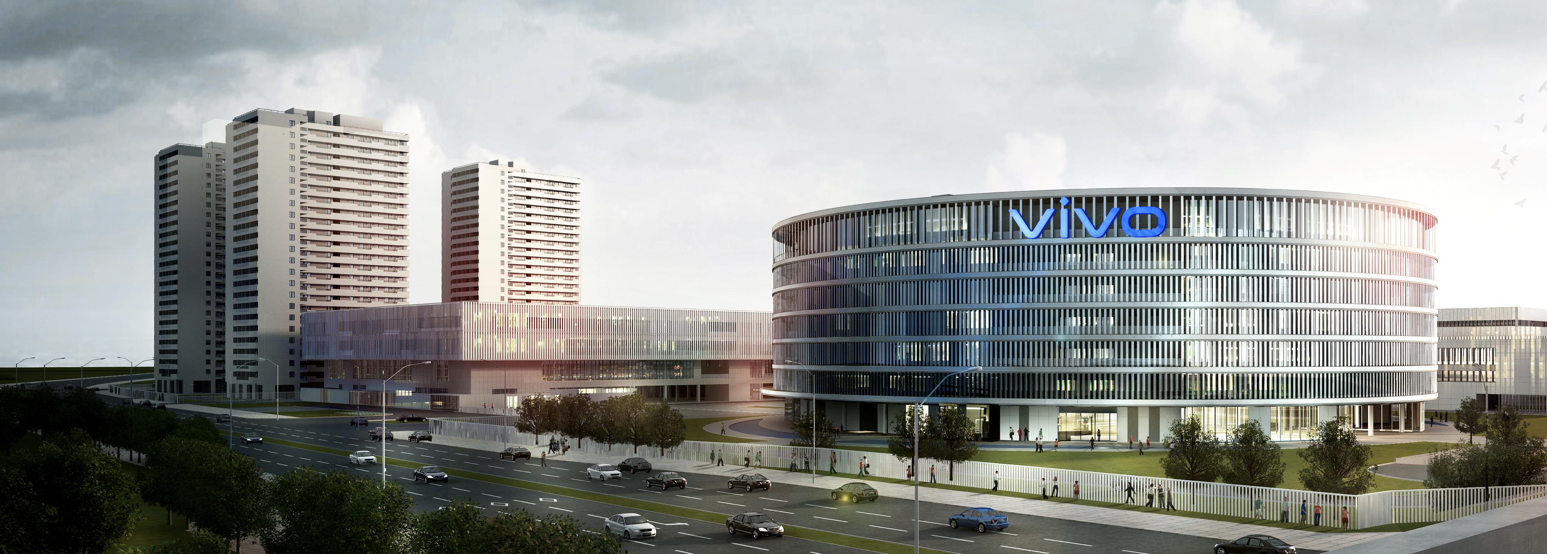

2021年个人工作述职
中心：云平台中心
小组：云平台组
姓名：吕利利

Slide 2


目 录
一、2021年工作总结
1. 个人成果&经验
2. 不足情况&原因
3. 工作&团队感想
二、2022年工作规划
1. 工作规划&建议
2. 团队建议与意见

Slide 3


一、2021年工作总结-个人重点成果
工作周期：Q2（6月7号） - ……
1. CICD新版流水线
2. CICD旧版流水线
3. CMDB – vivo cloud

Slide 4
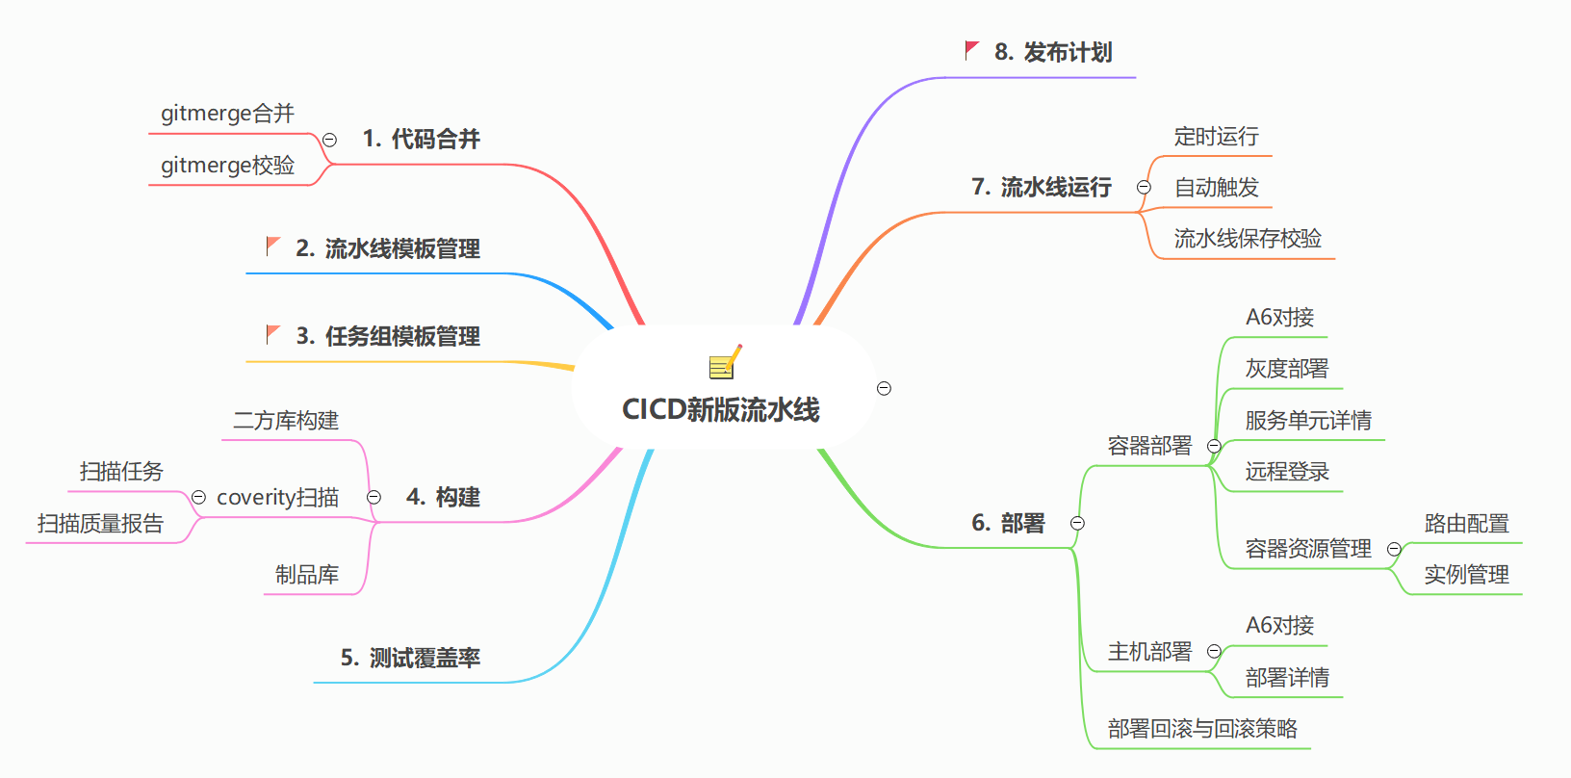
一、2021年工作总结-个人重点成果

Slide 5
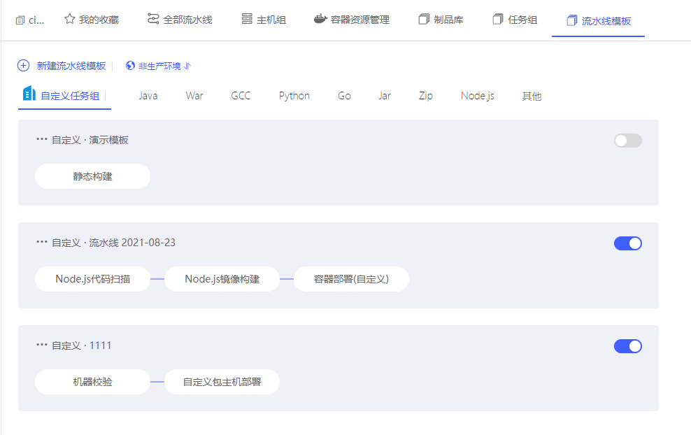
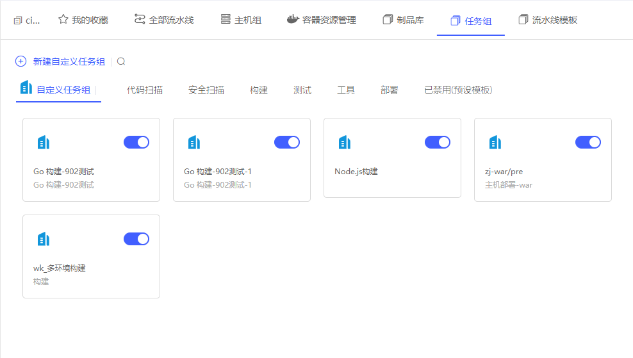


一、2021年工作总结-个人重点成果
流水线模板管理
任务组模板管理
条目 | 规划与完成 | 应用 | 反馈
设计 | 新建模板 → 保存 → 复用（跨服务、跨项目） | （未知） | （未知）
代码 | 适配现有表单，整体取消校验 | （未知）

Slide 6
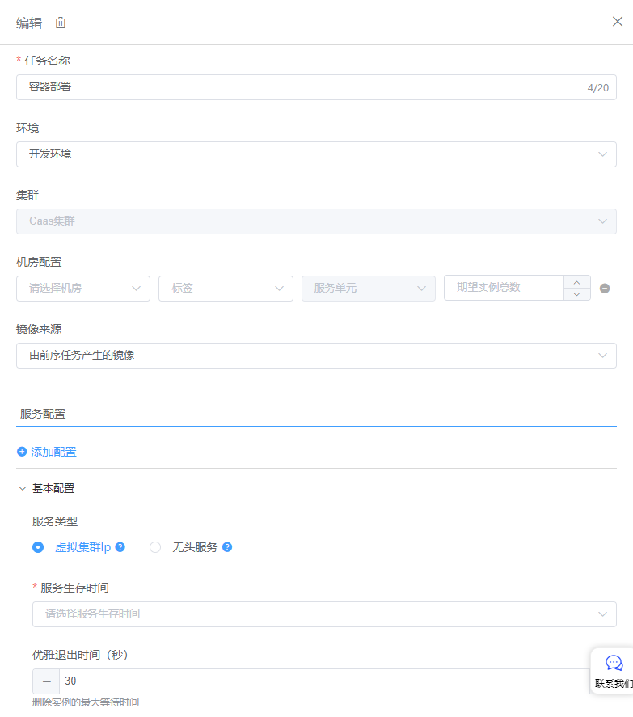
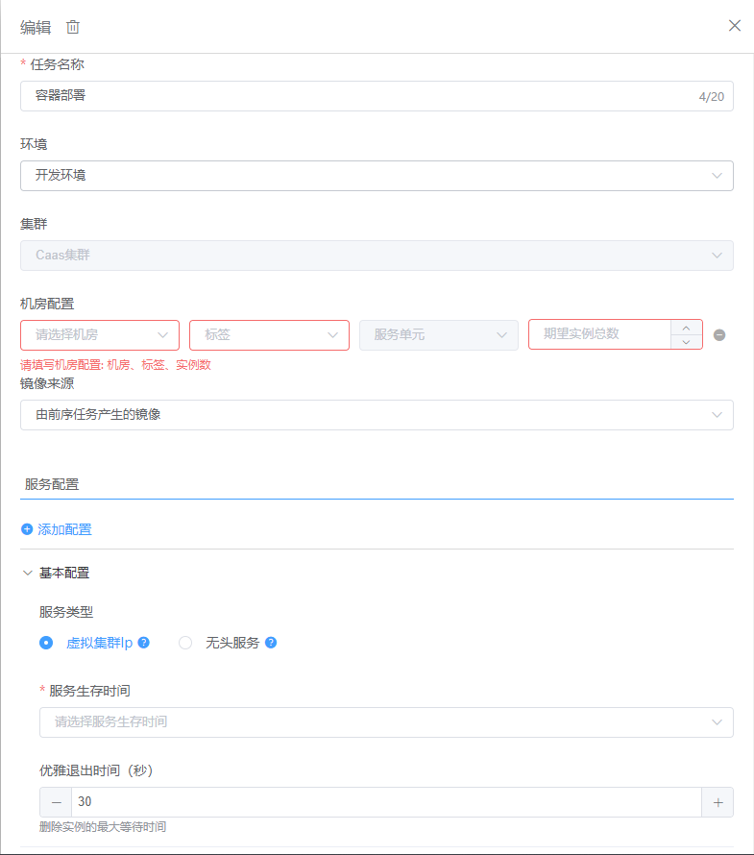
一、2021年工作总结-个人重点成果
【容器部署】 – 自定义任务组/流水线模板
【容器部署】 – 流水线配置
Notes:
Situation、Task、Action、Result

Slide 7
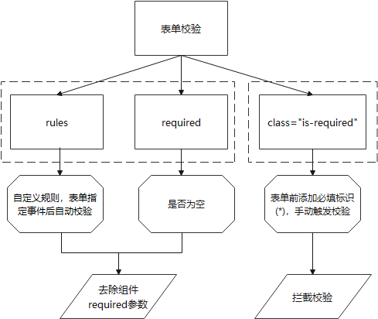
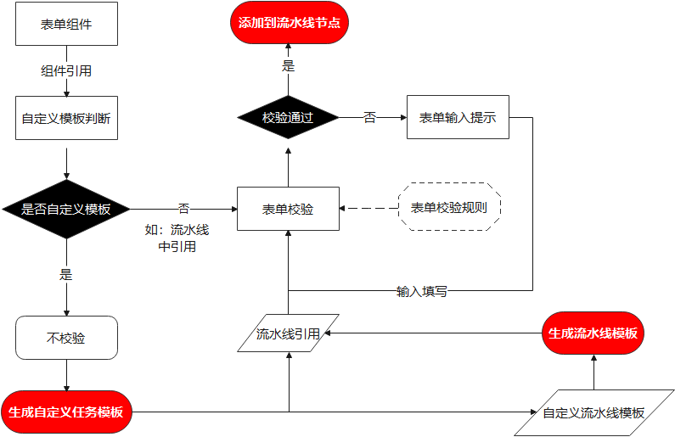
一、2021年工作总结-个人重点成果
流程一
流程二
任务组表单校验流程
去除表单校验流程
Notes:
Situation、Task、Action、Result
表单校验问题变得很复杂。复杂性主要体现在：
校验时机：表单事件变化、还是手动提交时校验；校验方式：是使用的element-ui的表单校验方式？还是使用自定义的方式进行校验
【增加对比图】根据父组件的校验标识flag进行拦截

Slide 8
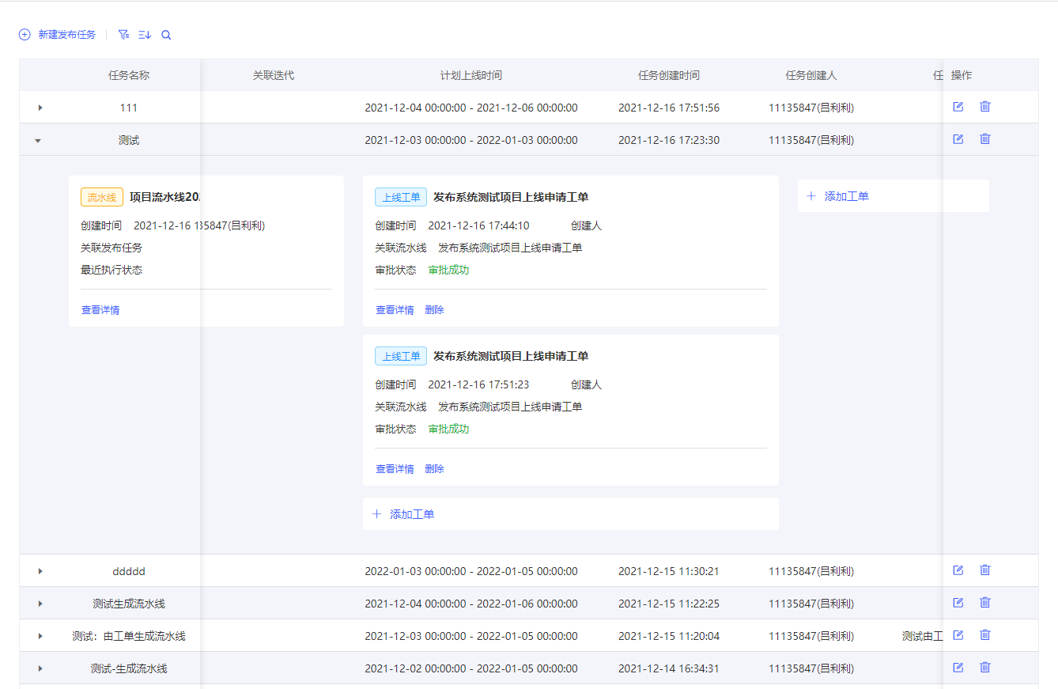
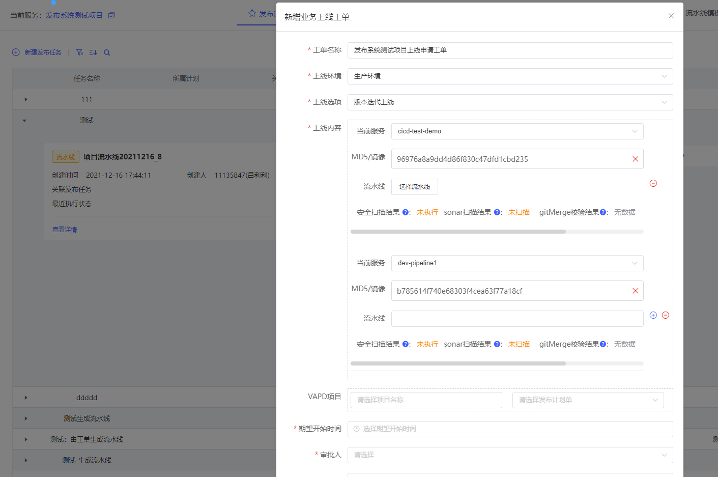
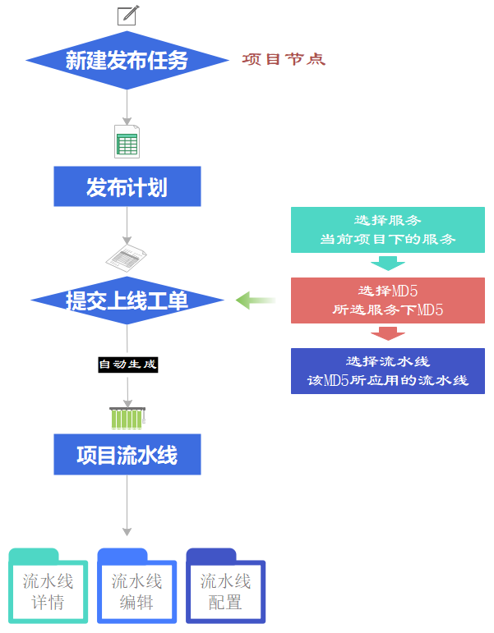
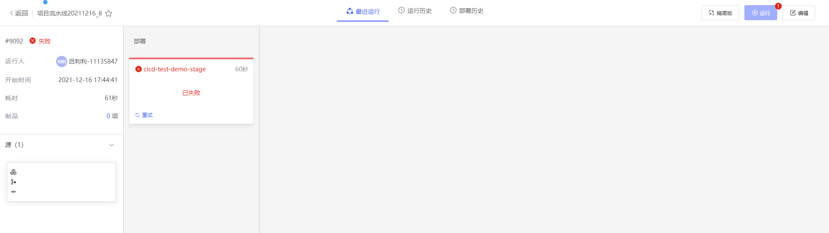
一、2021年工作总结-个人重点成果
发布计划（项目流水线）
部署阶段
发布计划流程

Slide 9
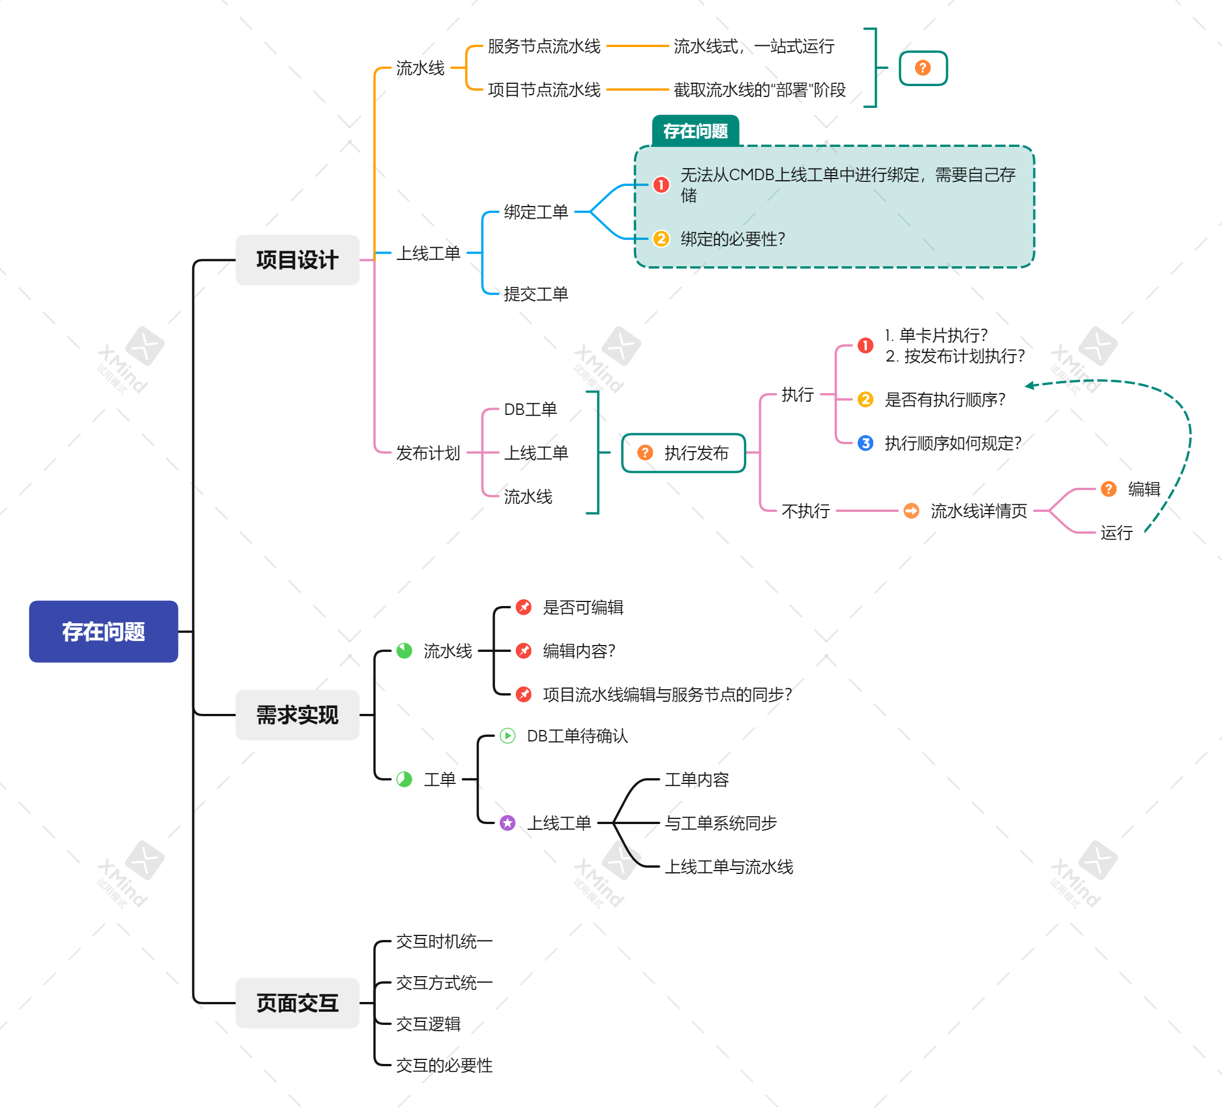

一、2021年工作总结-个人重点成果
1. 项目设计
项目节点流水线只截取服务节点下流水线的部署阶段，设计理念与服务节点下流水线不一致；
系统功能设计不够完整，如发布计划前置页是否可执行发布操作、及执行发布操作时相关联模块的顺序等；
功能点的合理性；
功能点必要性，如上线工单绑定等；
部分功能点不够明确，如流水线编辑；
2. 需求实现
存在问题
上线工单绑定绑定功能没有实现；
执行发布计划只能进入到流水线详情页面执行；
流水线详情只提供查看运行详情和部署阶段，不具备对部署卡片编辑的能力；
项目节点所提的多服务部署工单，在工单系统中展示缺少字段，查看项目流水线上香用单；
3. 前端交互问题
交互是否必要；
类似功能点，交互时机和交互方式统一；

Slide 10
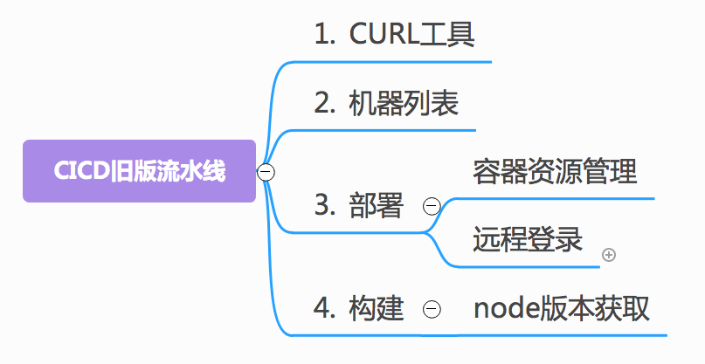
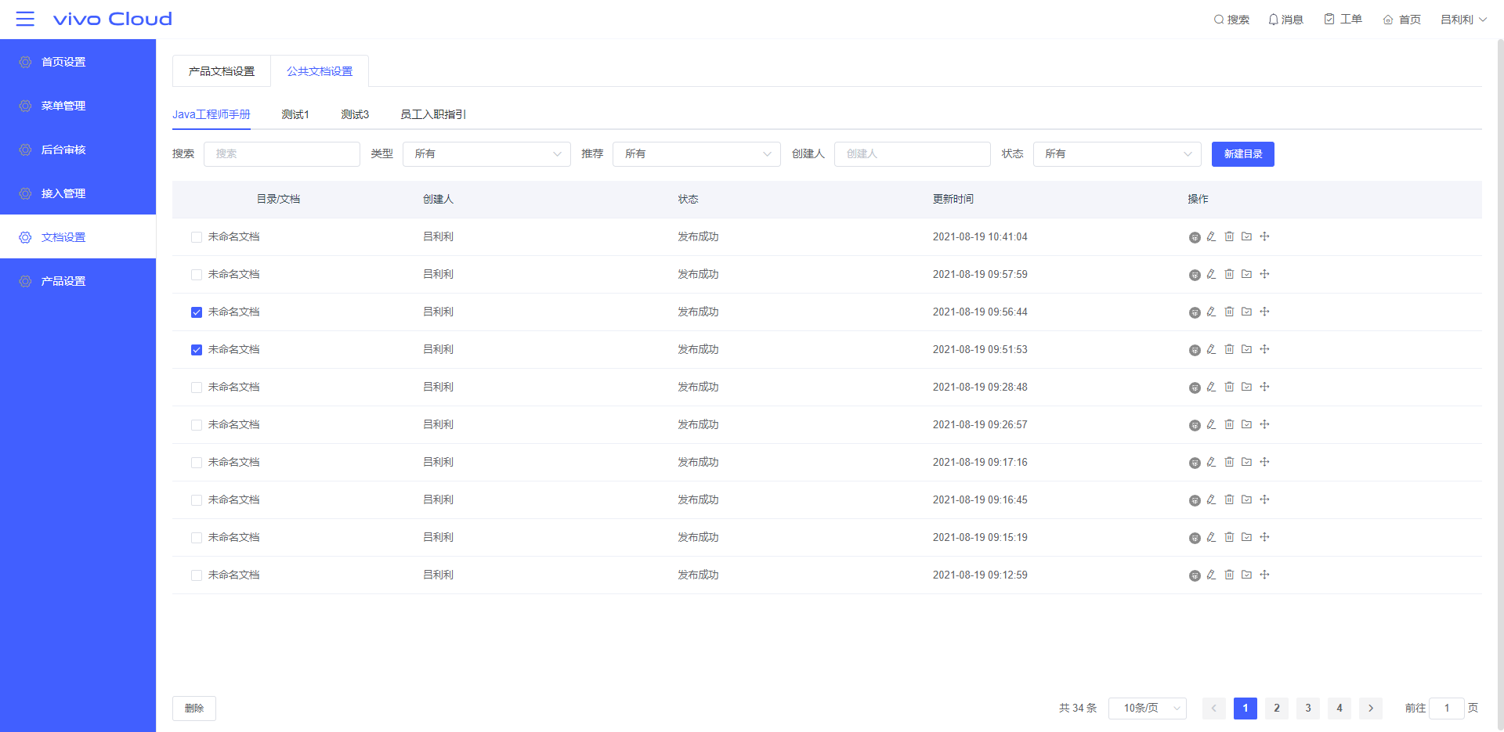
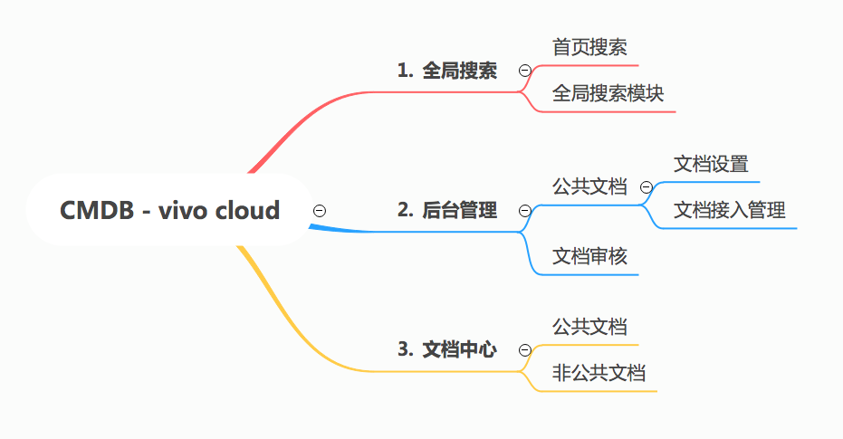
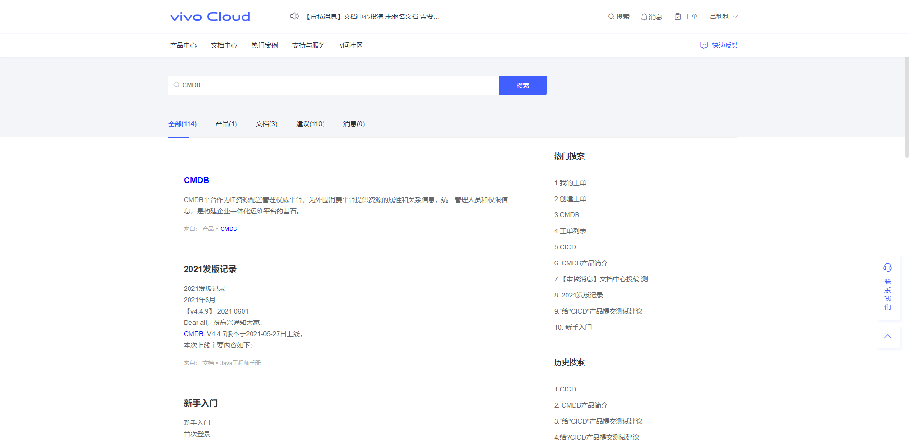
一、2021年工作总结-个人重点成果
CICD旧版流水线
公共文档-文档设置
CMDB – vivo cloud
全局搜索

Slide 11
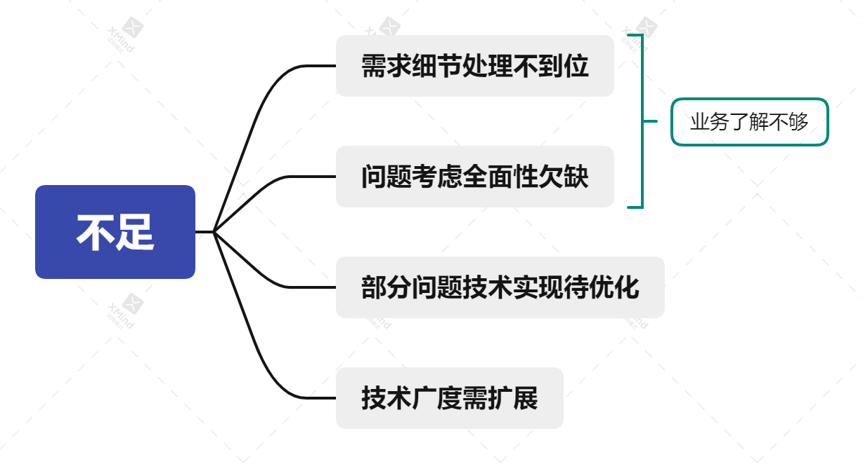
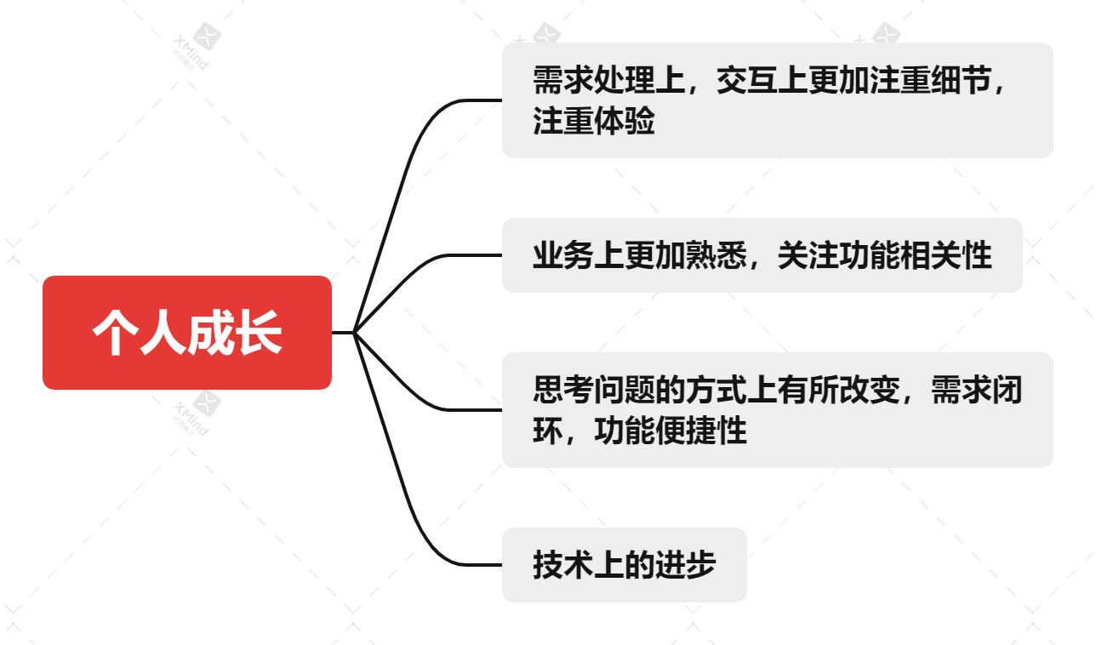
一、2021年工作总结-不足情况

Slide 12
一、2021年工作总结-工作&团队感想
工作
比较：系统复杂，系统承载的内容量多，交互逻辑复杂，交互细节要求完整；
思考：需求闭环，最终交付的质量、交付价值；
观点：完成需求是第一要务，更好的完成需求是其次，能积极帮助到业务优化是目标，团队整体进步、项目更好更良性发展是核心；
展望：技术进步，理解DevOps。
团队
工作氛围良好，沟通良好，配合良好，主动承担；
严肃认真，精益求精；
一点点建议：积极但略少一点点活泼；

Slide 13
二、2022年工作规划-规划与建议
短期：
了解业务，查漏补缺；
完成项目流水线开发，积极推动功能优化，争取早日上线使用；
对已知缺陷积极改进，支撑需求实现，对所负责模块的现存问题逐一优化；
优化前端风格样式，提升交互体验；
长期：
了解系统设计、交互设计等的相关知识，培养设计思维，以便能结合实际业务，从更合理的角度对交互进行优化，提升用户体验；
多总结、多归纳、多沉淀；
延伸技术栈，结合业务需求，学习相关开发技能。

Slide 14
二、2022年工作规划-团队意见与建议
持续专注，轻松工作

